Slide 1
Семей Мемлекеттік Медицина университеті
СӨЖ
Тақырыбы: Іштің тұйық жарақаты. Қуысты ағзалардың зақымдалуының клиникасы
Орындаған: Тлектесова А
526 топ ЖМФ
Тексерген: Кусаинов А. А

Slide 2
Іш жарақаттарының бір түрі жабық жарақат, оның ішінде тұйық жарақат. Оқшаулатылған немесе кешенді түрдегі тері жабындысы бүтіндігінің зақымдалуы.
Қуыс ағзаларға:
Асқазан жарақаты
Ащы ішек жарақаты
Тоқ ішек жарақаты
Тік ішек жарақаты жатады.

Slide 3
Іштің жабық жарақаттары:
1. Ішкі ағзалардың зақымдалуынсыз болатын іштің жабық жарақаты:
Құрсақ қуысының қабырғасының зақымы
Қан құйылулар (гематома) құрсақ қабырғасына
Құрсақтан тыс қуыстың гематомалары
ІІ.Құрсақ қуысы ағзаларының зақымдалуымен болатын тұйық травмалар:
Паренхиматозды ағзалардың зақымдалуы
Қуыс ағзалардың зақымдалуы
Паренхиматозды және қуыс ағзалардың қосарланған заымдалуы
Ірі тамырлардың зақымдалуы.
ІІІ. Құрсақ қуысынан тыс жабық зақымданулар.

Slide 4
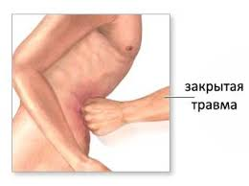
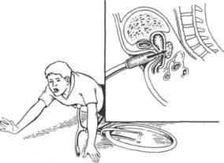
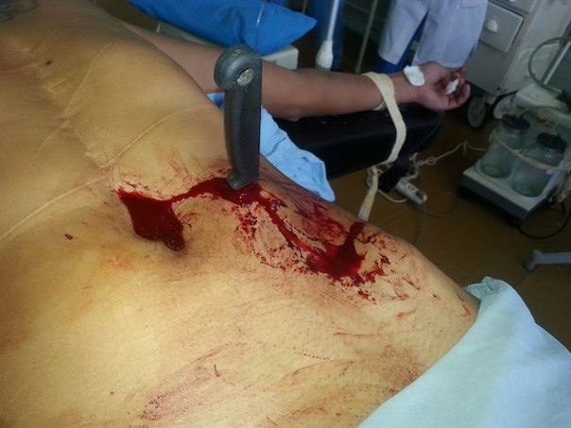

Slide 5
Іштің жабық жарақаты ауыр ағымда жүреді, көптеген зақымданулар мен жоғары летальды сипатта. ДДҰ анықтамасы бойынша іштің травмасында бірінші және екінші күндері хирургиялық көмек көрсетілсе, 82 % летальды аяқталады, ал алғашқы 6 сағатта көрсетілген көмек 80 % оң нәтиже береді. Науқастың жағдайының ауырлығы травманың сипаты сай болады. Көбінесе травматикалық шокпен жалғасады. Құрсақ қуысының жабық жарақаттары негізінде тері жабындыларының зақымдалуынсыз болуы мүмкін, сондықтан біз тері асты қабатына қан кетуге, бұлшық еттердің жыртылуына, апоневроз, артериялардың жыртылуына, гематомаларға бірден мән береміз.

Slide 6
Жедел жәрдем шақыруға себептер:
ДТП, биіктен құлау, соққылар
Іштегі ауырсынулар
Бүйректің ауыруы
Бел ауыруы
Жүрек айну, құсу
Гематурия
Жиілеген дефекация немесе зәр шығару

Slide 7
Іштің жабық немесе тұйықталған травмасы
Іш қуысының зақымдалуы – сол аймақта ауырсыну және локальді ісінумен көрінеді. Қан кету және көгерулер байқалады. Дефекация, түшкіру, жөтелу, қозғалыс кезінде ауырсыну күшейе түседі.
Құрсақ қуысы қабырғасының және бұлшық еттерінің жыртылуы – ауырсынулар өте қатты, динамикалық ішек өтімсіздігі пайда болуы мүмкін.
Аш ішектің жыртылуы – іш аймағына тура соққы бергенде пайда болады. Жайылмалы әрі қатты ауырсынулар, пульс жиілеуі, құсу болады. Травматикалық шок пайда болуы мүмкін.

Slide 8
Тоқ ішектің жыртылуы – құрсақ қабырғасының жиырылуы, құрсақ ішілік қан кету белгілері болады. Шок жиі байқалады.
Бүйрек зақымдалуы – тұйықталған травмалар ішінде сирек кездеседі. Соққы немесе травма кезінде бел аймағында ауырсынулар, макрогематурия, дене қызуының жоғарылауы болады. Шок жағдайы, ауырсыну, бел аймағында бұлшық еттердің жиырылуы, қан қысымының төмендеуі, тахикардия тән.

Slide 9
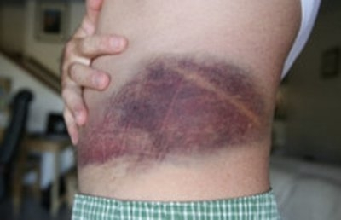
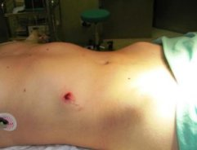
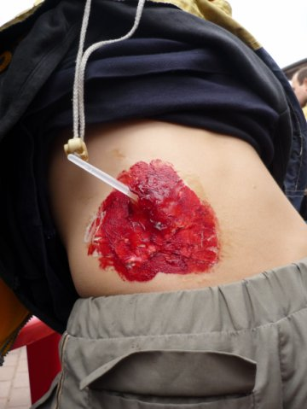

Slide 10
Қуықтың жыртылуы – ол құрсақтан тыс немесе құрсақ ішілік те болуы мүмкін. Себептері ретінде қуықтың зәрмен толуы, травма болуы мүмкін. Іштің төменгі бөлігіндегі ауырсынулар, жалған зәр шақырулар болады. Құрсақ қуысына жайылған зәр есебінен перитонит дамиды. Іші жұмсақ, пальпацияда сәл ауырсынумен, ішек перистальтикасының әлсіреуі және іштің кебуі тән.

Slide 11
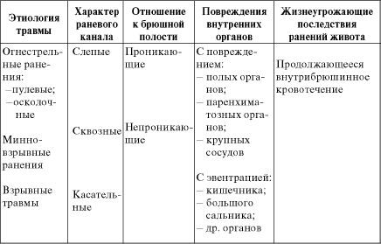

Slide 12
Қуыс ағзалардың зақымдалуы
Клиникалық көріністері әрдайым бірдей бола бермейді.
Осы кездегі негізгі синдромдар:
Диспептикалық
Ауырсыну
Қабыну
Перитонеальды

Slide 13
Медэвакуация кезіндегі жабық жарақат кезіндегі жедел көмек:
Науқасты тапқан жерде бірден ликвидауиялау, ауырсынуды басатын заттарды салу көрсеткіштер бойынша, науқасты жатқызу, қозғалысқа келтірмеу, есін жидыртып, қан кетулер болса танып көмек көрсету.
Квалифицирленген көмек: медсұрыптау кезінде 6 топқа бөлінеді:
І. Анық шок белгілері бар, құрсақ қуысына қан кеткен науқастар – лапаротомия үшін операция залына.
ІІ. Ішкі ағзалары зақымдалған, бірақ шок белгілері жоқ, жағдайы орташа науқастар – бірден операция залына.

Slide 14
ІІІ. Іш зақымдануымен, ІІ-ІІІ ст. шокпен асқынған, ішке қан кету белгісі жоқ науқастар – шокқа қарсы бөлімге әкетіледі. Содан кейін ғана операция залына жібереді.
ІҮ. Перитонитпен асқынған, кеш жіберілген, бірақ жағдайы қанағаттанарлық науқастар – госпитальға консервативті емге жіберіледі.
Ү. Терминальды жағдайдағы науқастар – госпитальды бөлімге симптоматикалық емге жіберіледі.
ҮІ. Ішкі ағзалардың зақымдалуынсыз құрсақ қуысы қабырғасының жарасымен науқастар – ВПХГ немесе ГЛРге жіберіледі.

Slide 15
